Slide 1
1.6 - MOSFET di potenza
Notes:
6
36

Slide 2
Struttura del PowerMOS
Polysilicio
Metal
Ossido di Gate
Dielettrico
N⁻
P
P⁺
N⁺⁺
N⁺

Slide 3
W_{c}
L_{c}
N⁻
P
N⁺⁺
P⁺
N⁺

Slide 4
Struttura 3D del PMOS
N⁻
P
N⁺⁺
P⁺
N⁺
Il source è costituiti da molte aree connesse in parallelo e circondate dalle regioni di gate. Ciò serve a massimizzare la larghezza delle regioni di gate e quindi il guadagno.

Slide 5
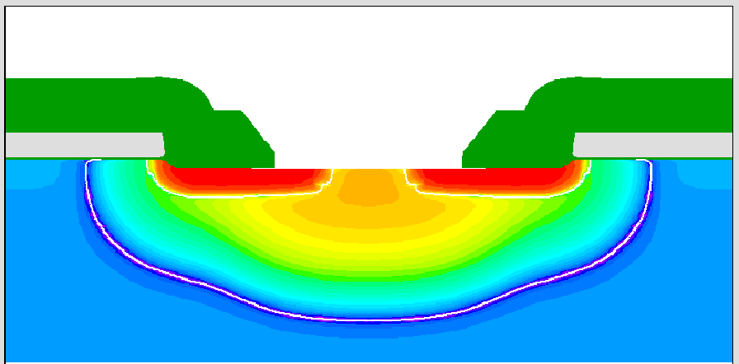
Simulazione 2D di una cella PMOS
1μm
10¹⁴
10¹⁷
10²⁰
at/cm³

Slide 6
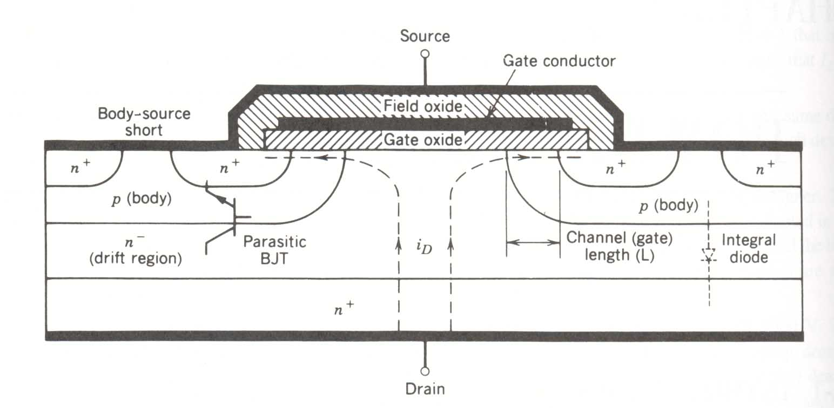
MOSFET di potenza
Il gate è isolato dal body da uno strato di ossido, quindi non ci può essere iniezione di cariche minoritarie dal gate, e non sembrerebbe quindi possibile la circolazione di corrente drain-source.

Slide 7
MOSFET di potenza
Tuttavia, l’applicazione di una tensione che polarizza positivamente il gate rispetto al source converte la superficie di silicio sotto l’ossido che isola il gate in uno strato n⁻, detto canale, connettendo così il source al drain e consentendo la circolazione di una corrente significativa.
Per minimizzare il rischio che il transistor parassita si accenda, la regione del body è cortocircuitata al source tramite uno strato di metallizazione (body-source short).
Questo strato aumenta la conduttività della regione di drift formando un accumulo di cariche che aiuta a minimizzare la resistenza in on; inoltre tende ad aumentare il raggio di curvatura della regione di svuotamento (depletion layer).

Slide 8
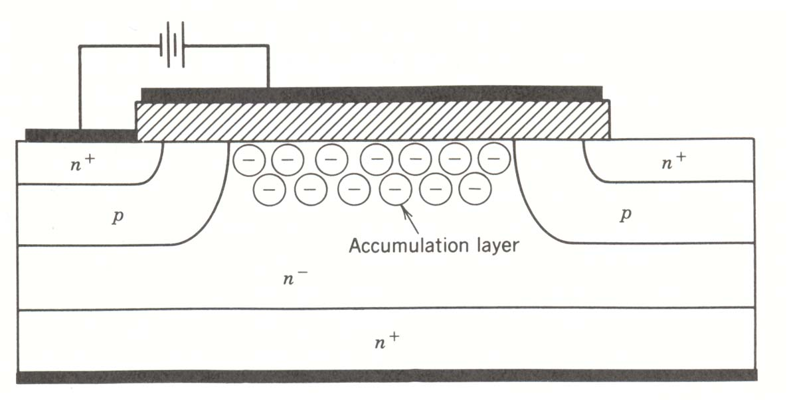
MOSFET di potenza

